Slide 1



PHÒNG GIÁO DỤC VÀ ĐÀO TẠO QUẬN LONG BIÊN
Chào mừng các con
đến với tiết Luyện Tiếng Việt - Lớp 1- Tuần 3 – tiết 1

Slide 2
Bài: Luyện đọc, viết âm o, ô
Entrepreneurial activities differ substantially depending on the type of organization and creativity. l activities differ substantially depending on the type of organization and creativity.

Slide 3


Slide 4
o
«

Slide 5
bé
c«
bã cá
BÐ cã bÓ c¸.
o

Slide 6


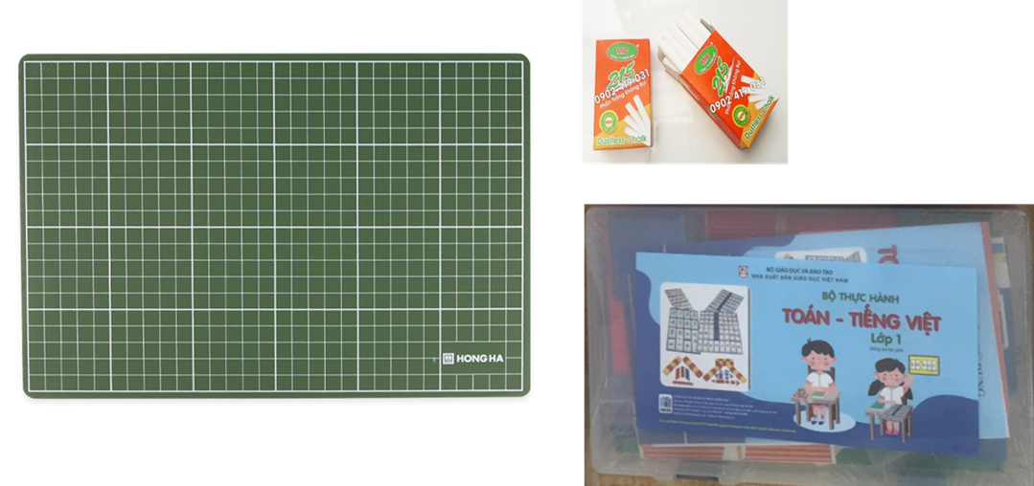
Viết bảng con

Slide 7
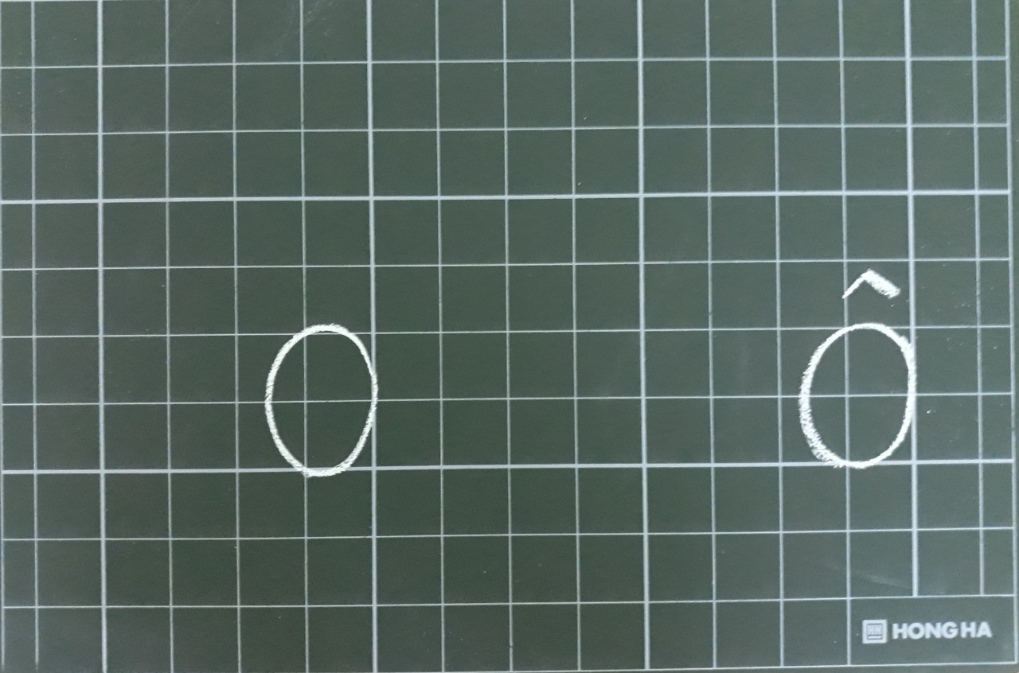

Slide 8
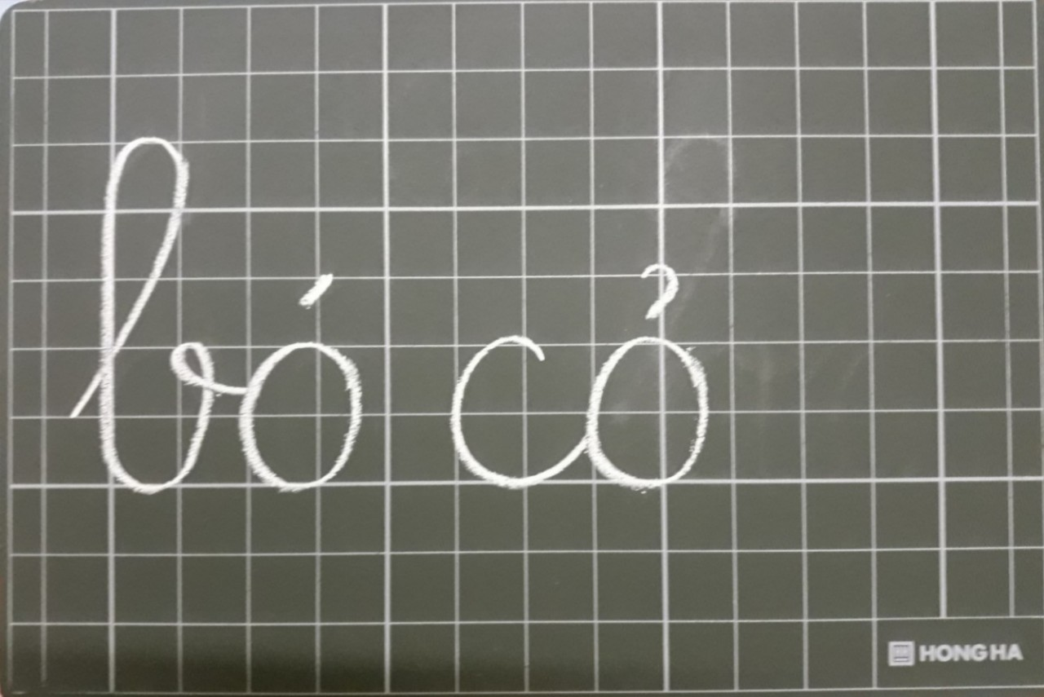

Slide 9
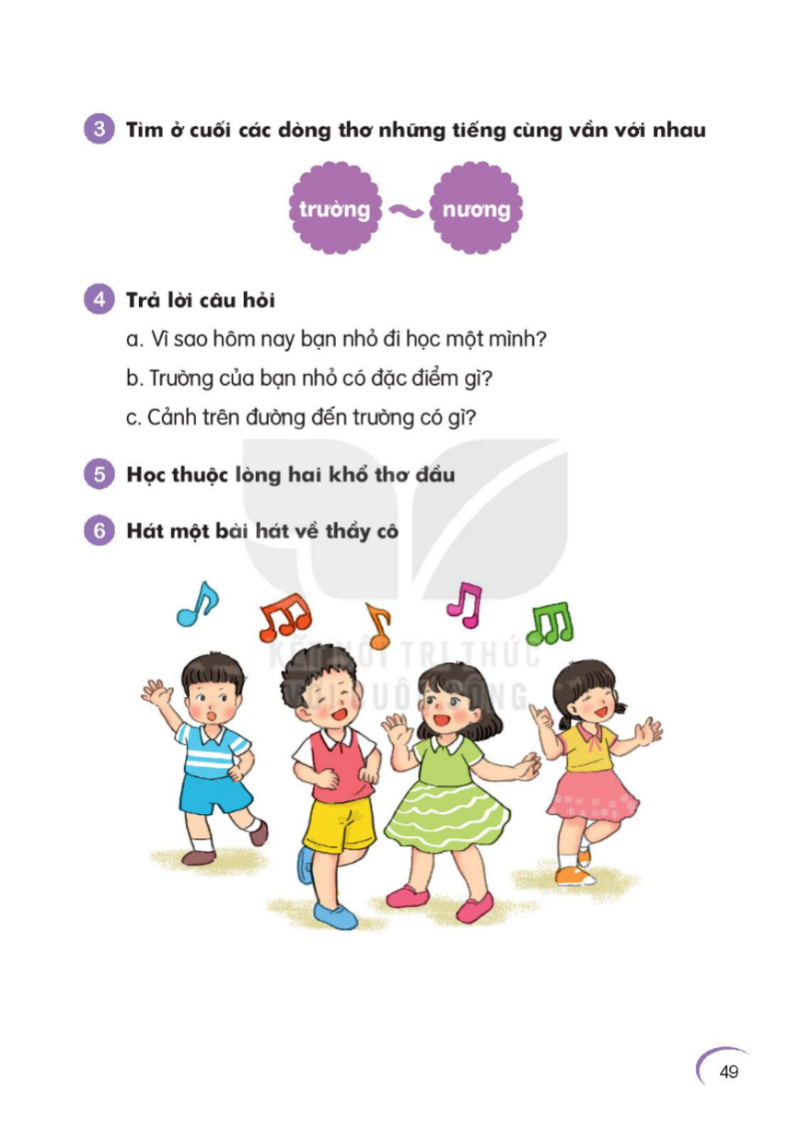
Nghỉ ngơi thư giãn

Slide 10



Viết vở

Slide 11
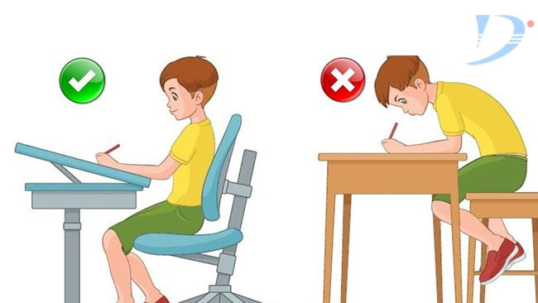
TƯ THẾ NGỒI VÀ CÁCH CẦM BÚT

Slide 12
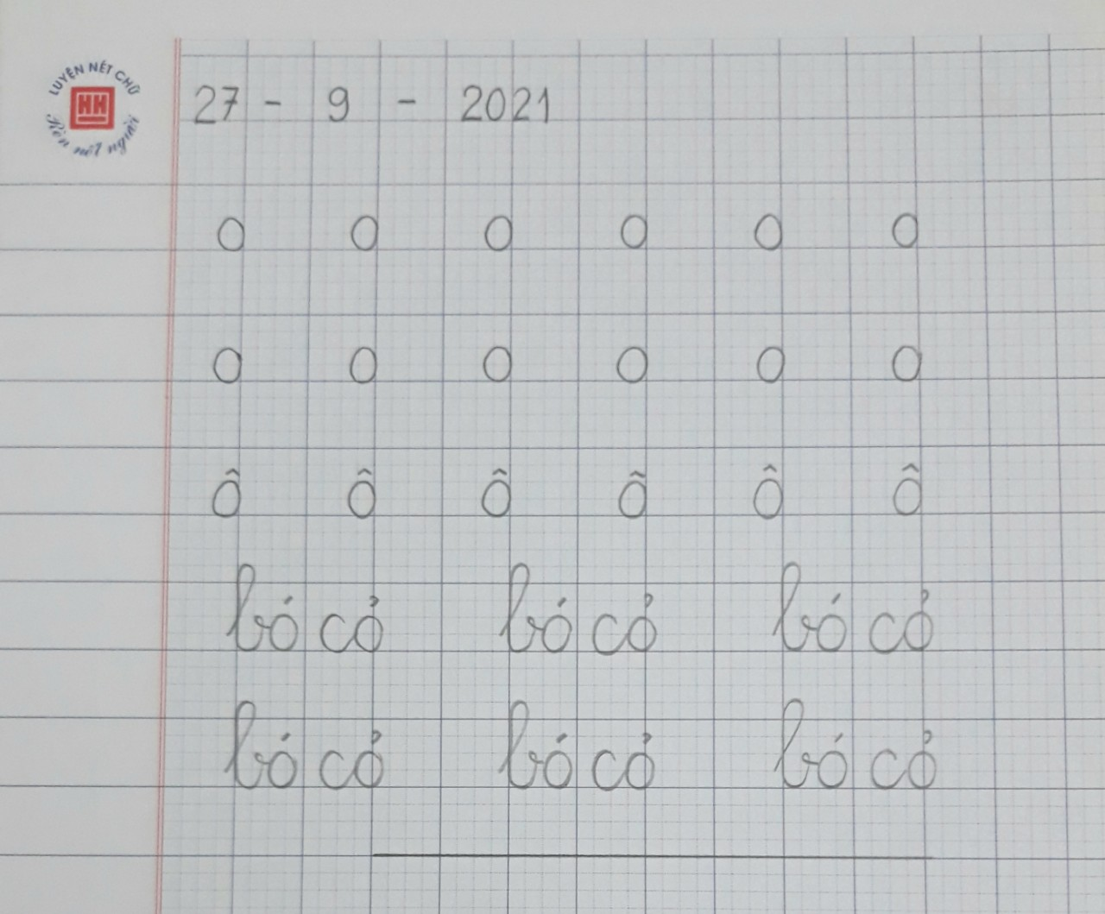

Slide 13







Củng cố dặn dò

